Slide 1
Сільськогосподарське хеджування курс лекцій Лекція 9. Хеджування с.г. опціонами
Лектор: ЯВОРСЬКА ВАЛЕНТИНА ОЛЕКСАНДРІВНА
Доцент кафедри організації підприємництва та біржової діяльності

Slide 2
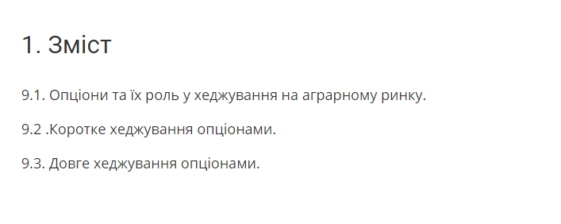

Slide 3
Ключові поняття: хеджування, стратегії хеджування, опціони, пут-опціон, кол-опціон, коротке хеджування, довге хеджування, аграрний ринок, сільськогосподарська продукція, премія, страйкова ціна,базис.

Slide 5
Час до експірації контракту.
Процентна ставка.
Ціна виконання.
Волатильність.

Slide 6
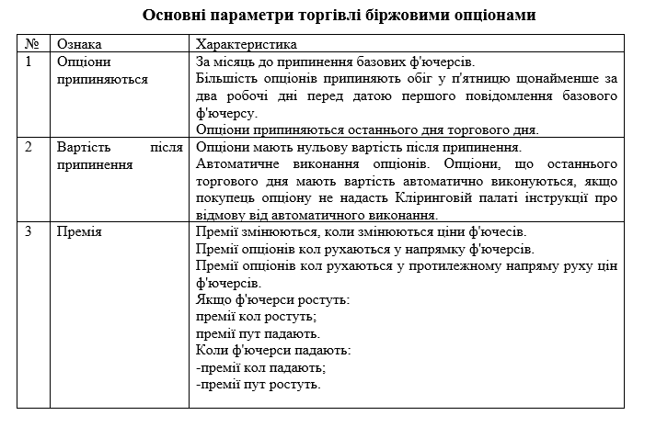

Slide 7
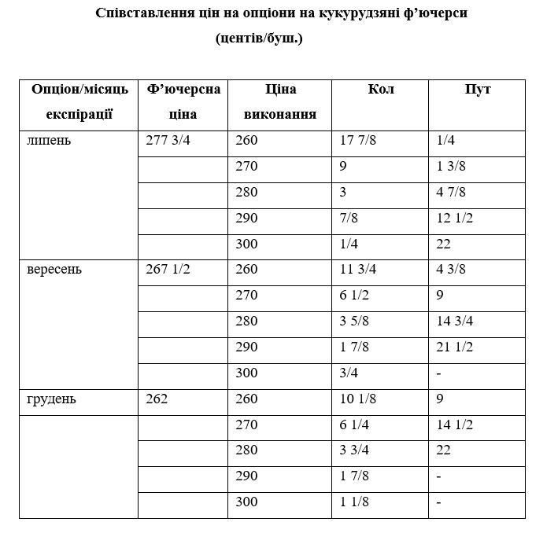

Slide 8
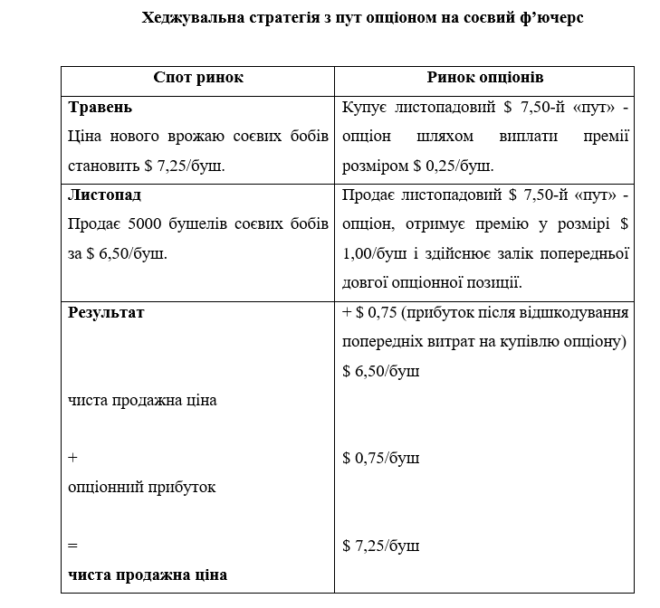

Slide 9
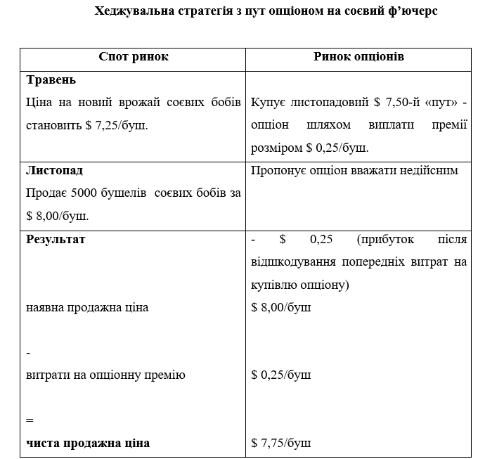

Slide 10
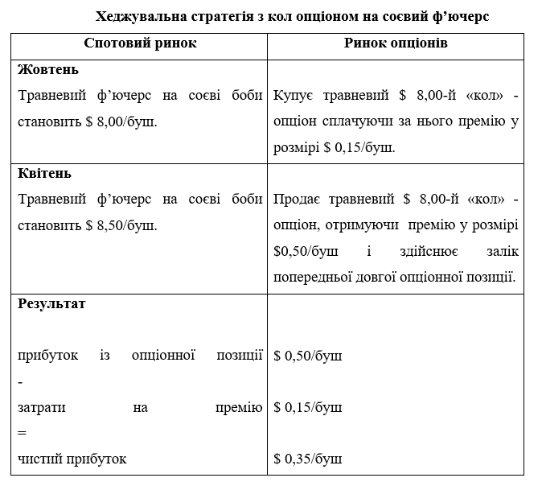

Slide 11
Список використаних те рекомендованих джерел:
Солодкий М.О., Резнік Н.П., Яворська В.О. Основи біржової діяльності: навч. посіб. Київ: КОМПРИНТ, 2017. 450 с.
Солодкий М.О. Біржовий товарний ринок : навч. посіб. Київ: Компринт, 2017. − 576 с.
Солодкий М.О. Біржовий ринок: навч. посіб. Kиїв: Аграрна освіта, 2012. 565 с.
Сохацька О.М. Біржова справа: навч.посіб. Тернопіль: Карт-бланш, 2008. 632с.
Дегтярева О.И. Биржевое дело: учеб. Москва: Магистр-M.,2007. С. 286-310.
Деривативы. Курс для начинающих. Москва: Альпина Паблишер, 2012. 200с.
Коннолли К. Б. Покупка и продажа волатильности. Москва: ЧК «Атлантика», 2016. 264с.
Эррера С. Торговля фьючерсами и опционами на рынке энергоносителей. Москва: ЗАО «Олимп-Бизнес», 2013. 304с.
Навчальний курс з використання товарних ф’ючерсів. Київ: Кемонікс Інтереншинал, 1996. 450с.
СМЕ Group. Управління ціновими ризиками. Kиїв: USAID, 2012. 232с.
Кальченко М. В. Математичні ризики у хеджуванні ризиків у ринку опціонів. Фінанси України. 2010. N 11. C. 100-105.
Томсет М. Торговля опционами: спекулятивная стратегия, хеджирование, управление рисками. Москва: Альпина Паблишер, 2011. 165 с.
www.cmegroup.com
www.futuresmagazine.com

